Slide 1
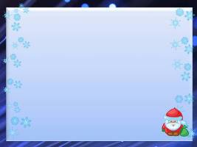
УРОК ЛІТАРАТУРНАГА ЧЫТАННЯ
4 КЛАС
СОШ №

Slide 2
КОНКУРС НА ЛЕПШАГА ЧЫТАЛЬНІКА
ХАРАКТАРЫСТЫКА ПАМЫЛАК
ПРАВІЛЬНАСЦЬ ЧЫТАННЯ | ТЭМП ЧЫТАННЯ, ЗАХАВАННЕ ПАЎЗ | ЛАГІЧНЫ НАЦІСК, НАЦІСК У СЛОВАХ
 |  | / ____ ____
СОШ №

Slide 3
ЗАДАЧЫ
ВУЧЫЦЦА
УДАСКАНАЛЬВАЦЬ
ФАРМІРАВАЦЬ
выказваць
уласныя
адносіны да
зместу
прачытанага
навыкі
чытання
уменне
пераказваць
па плане
СОШ №

Slide 4
МАЎЛЕНЧАЯ РАЗМІНКА
Жыў на свеце хлопец Мікіта.Здольны ён быў да любой работы: і кавалём мог быць, і сталяром, і нават гаршкі ўмеў рабіць , ды такія прыгожыя! Любая работа спорылася ў яго руках. Але больш за ўсё любіў Мікіта майстраваць…
СОШ №

Slide 5
ПРАЦАВІТЫЯ РУКІ НЕ ЗНАЮЦЬ У
ПРАЦЫ НІЯКАЙ ПРЫНУКІ.
ДЭВІЗ УРОКА
СОШ №

Slide 6
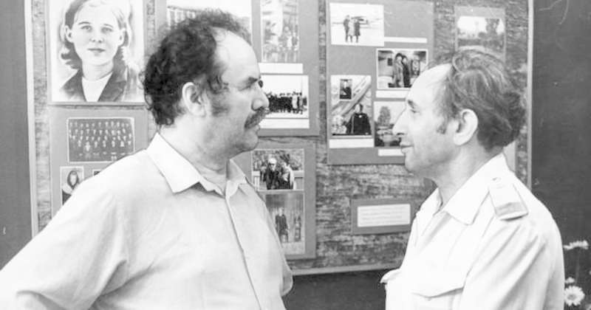
АЛЯКСАНДР ПАСКРОБЫШАЎ
Беларускі пісьменнік . Аўтар некалькіх для дзяцей кніг. Медык па адукацыі. Нарадзіўся ў Расіі. У дзіцячым узросце пераехаў у Беларусь. У 16 гадоў страціў зрок, але гэта яму не пашкодзіла стаць медыкам. Працаваў масажыстам у санаторыі “Нарач”.
СОШ №

Slide 7
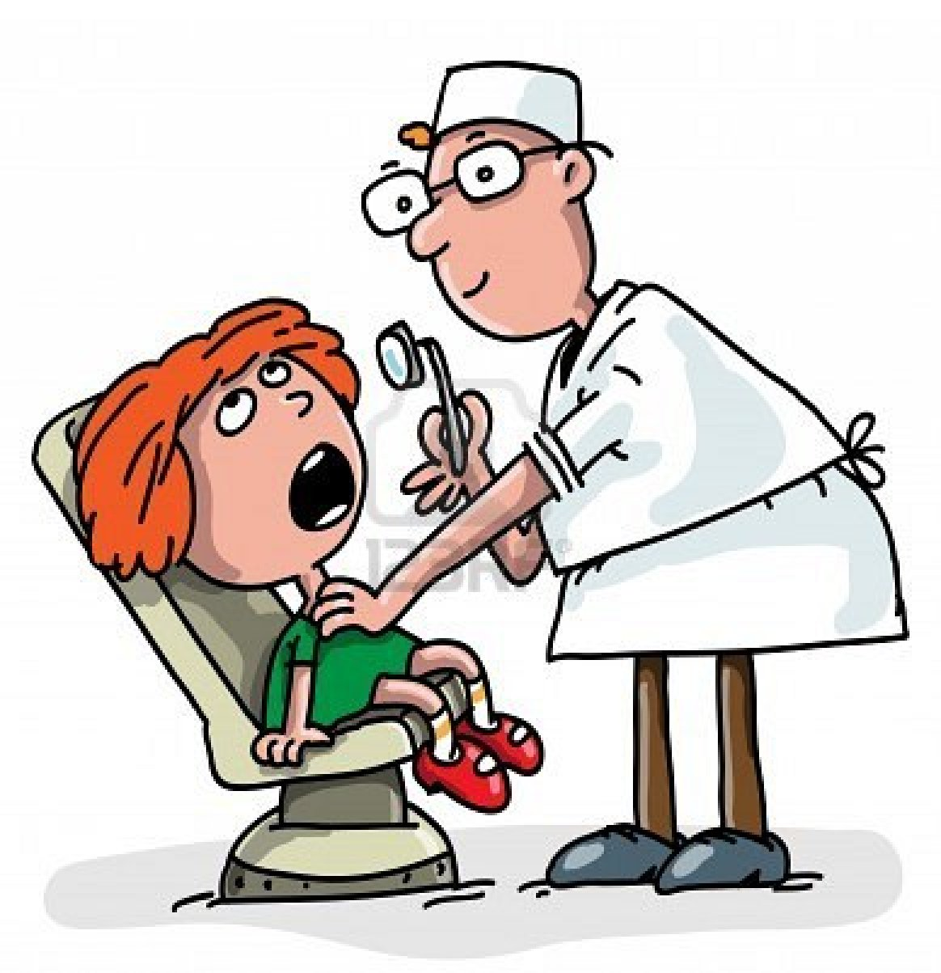
ЗУБНЫ ДОКТАР
СОШ №

Slide 8
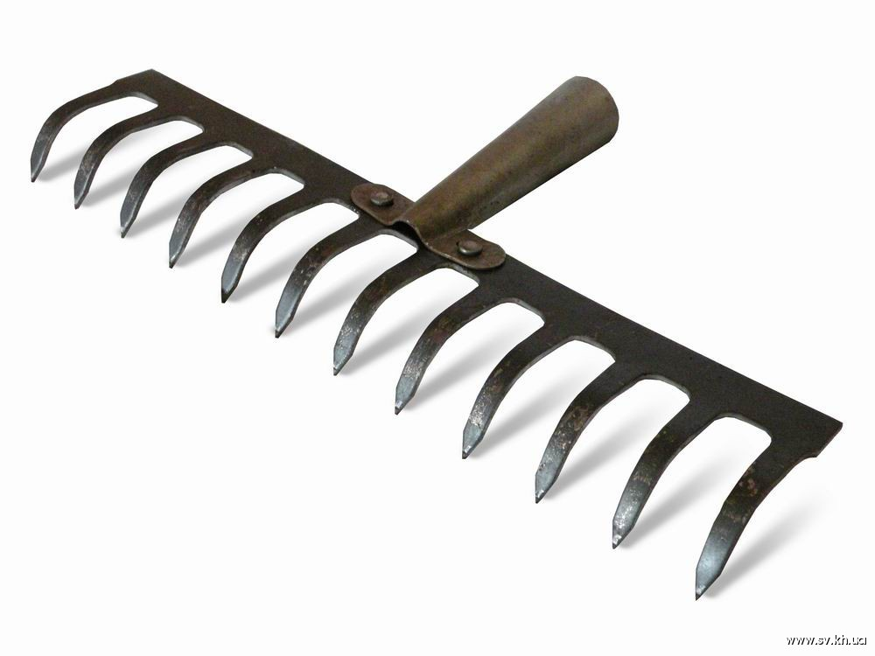
ЗУБЫ
СОШ №

Slide 9
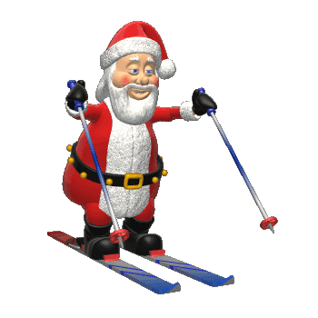
Хто на лыжах?
Што за крос?
Гэта едзе Дзед Мароз.
І на ранішнік якраз
Прыйдзе Дзед Мароз да нас.
Ш-шась, ш-шух!
Шась, ш-шах!
Лыжы зранку на нагах
Пад вясёлы, звонкі смех
У сыпучы лезуць снег.
СОШ №

Slide 10
Слоўнікавая работа
страха
гнуткія лазоўкі
турбавацца
спрытна
клінок
СОШ №

Slide 11
-Куды прыйшоў Васілёк?
-Чым рашыў заняцца хлопчык?
-Чаго прыйшла ў майстэрню цётка Паўліна?
-Якую іншую назву можна даць твору?
-Знайдзіце і зачытайце словы і выразы,якія адлюстроўваюць спрытнасць хлопчыка ў рабоце.
-Як можна ахарактарызаваць цётку Паўліну?
-Дакажыце радкамі тэксту, што Васілёк ветлівы хлопчык і добры гаспадар.
СОШ №

Slide 12
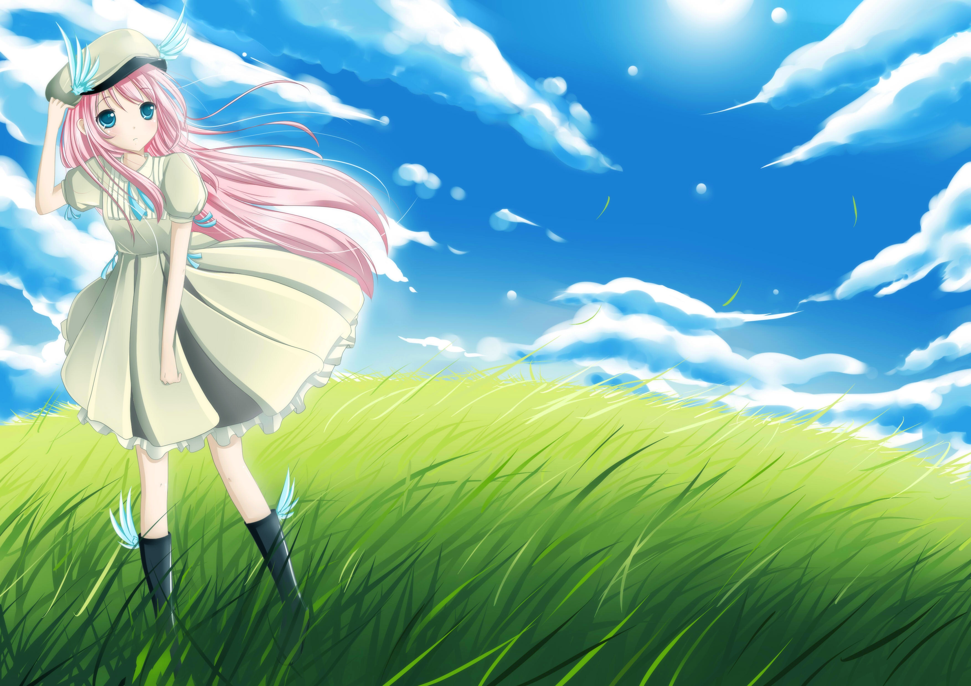
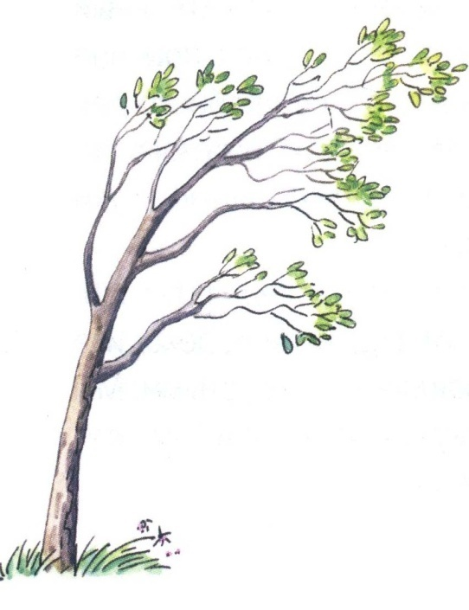
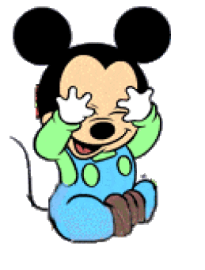

Slide 13
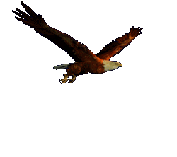

Slide 14
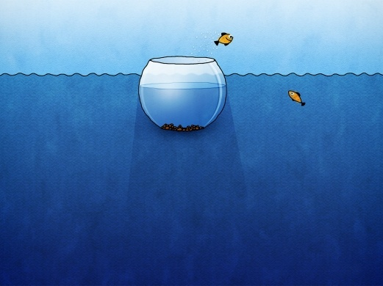
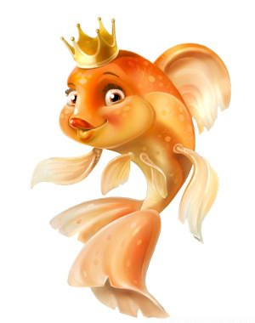

Slide 15
РАБОТА Ў ГРУПАХ
1 ГРУПА- ПРАЧЫТАЦЬ ТЭКСТ, ПАДЗЯЛІЦЬ ЯГО НА ЧАСТКІ, СКЛАСЦІ ПЛАН АПАВЯДАННЯ, ПЕРАКАЗАЦЬ, КАРЫСТАЮЧЫСЯ АПОРНЫМІ СЛОВАМІ ДА КОЖНАЙ ЧАСТКІ
2 ГРУПА- НАВУЧЫЦЦА ЧЫТАЦЬ ТВОР ПА РОЛЯХ, ПЕРАДАЮЧЫ ІНТАНАЦЫЯЙ АСНОЎНЫЯ ХАРАКТЭРНЫЯ РЫСЫ ГЕРОЯЎ
СОШ №

Slide 16
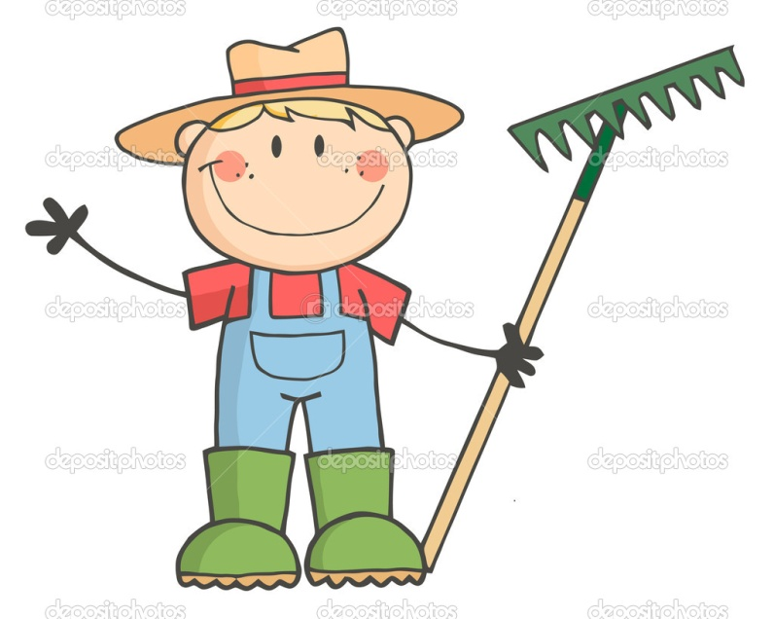
ПЛАН
1.Дзе ж дзед?
2.Зламаныя граблі.
3.Маленькі майстар.
4.Вялікі дзякуй!
СОШ №

Slide 17
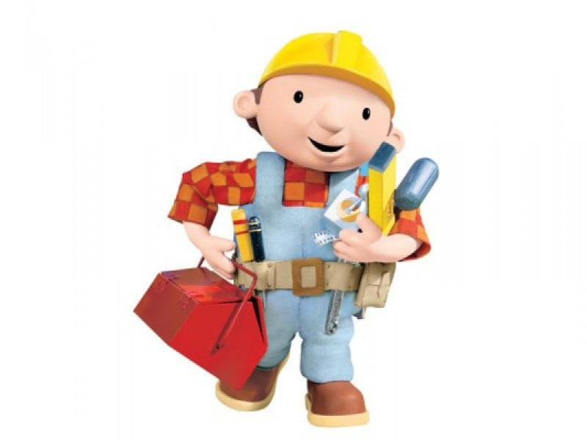
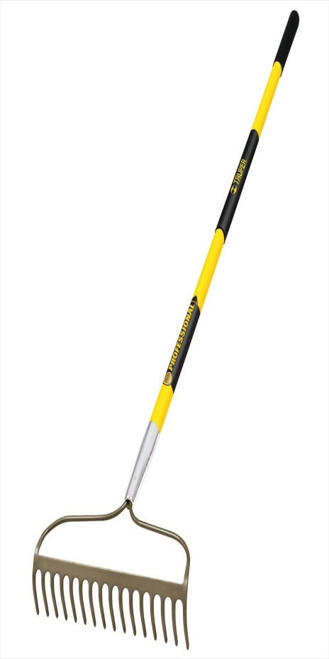
ЗУБНЫ ДОКТАР
СОШ №

Slide 18
ЧАМУ МОЖНА НАВУЧЫЦЦА Ў ВАСІЛЬКА?
СОШ №

Slide 19
ДАМАШНЯЕ ЗАДАННЕ
Скласці апавяданне “У школьнай майстэрні”.
Стварэнне дыяфільма, кадры падпісаць радкамі з апавядання.
Інсцэніроўка.
СОШ №

Slide 20
АЦАНІ СВАЮ ДЗЕЙНАСЦЬ
Тэма твора важная для мяне- /
___ ___
Мне не ўсё было зразумела-
Я не раскрыў усе свае магчымасці-
СОШ №

Slide 21
ДЗЯКУЕМ ЗА ЎВАГУ!
СОШ №

Slide 22
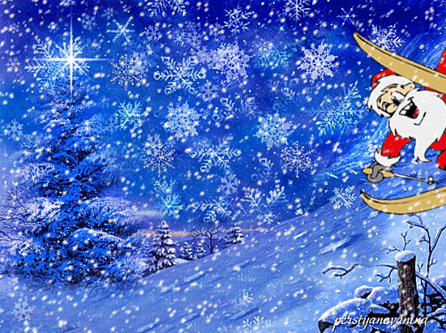
З НАДЫХОДЗЯЧЫМІ СВЯТАМІ!
СОШ №

